Slide 1
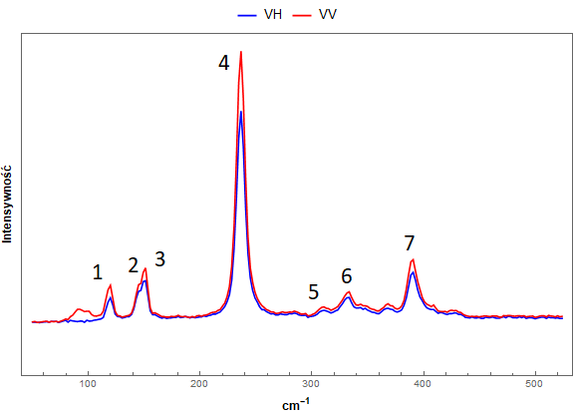
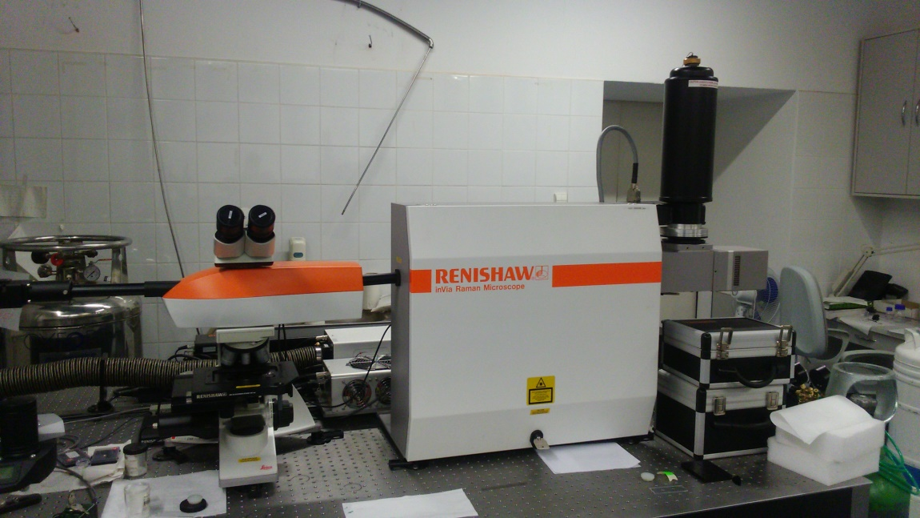
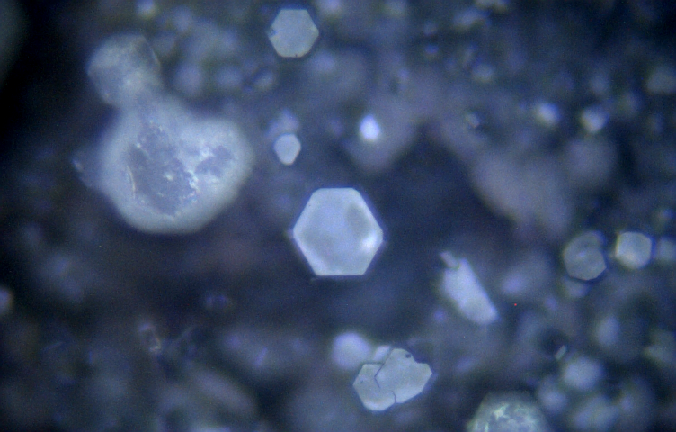
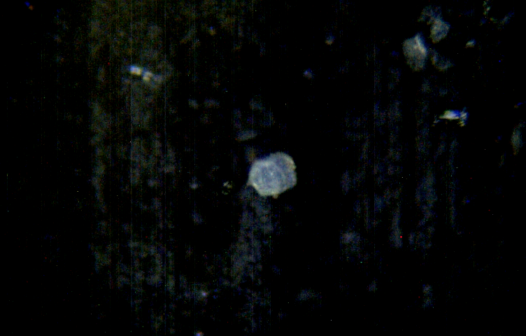
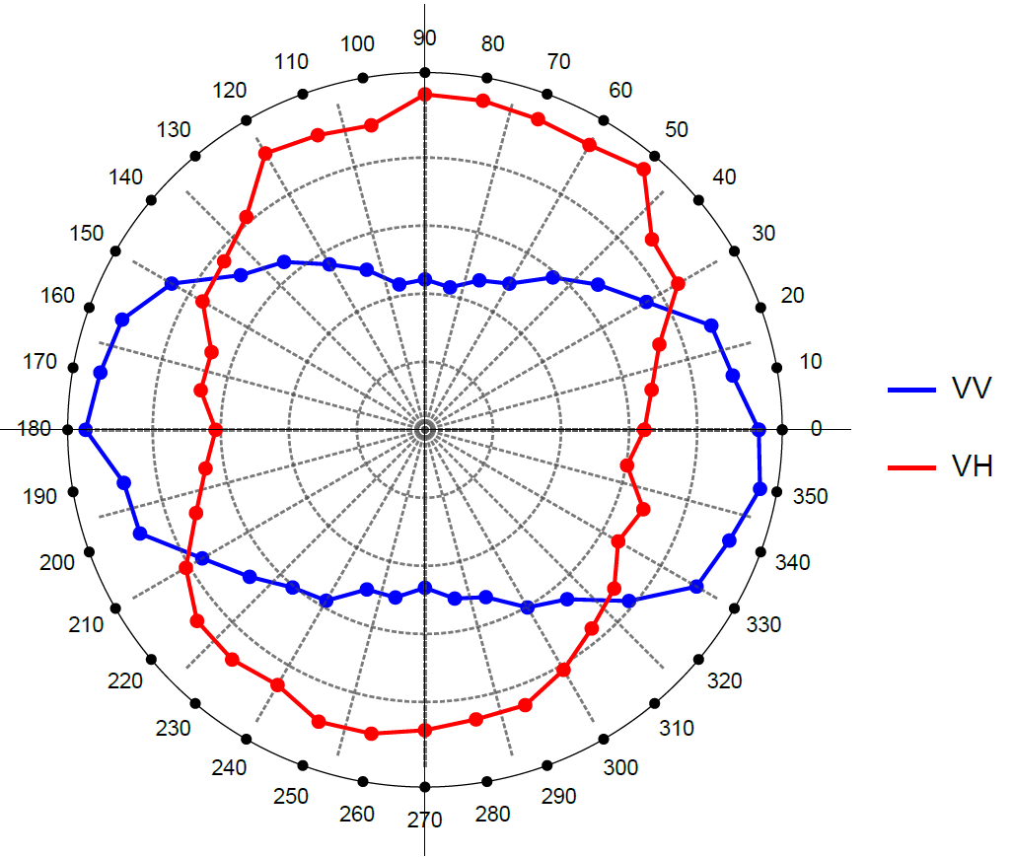
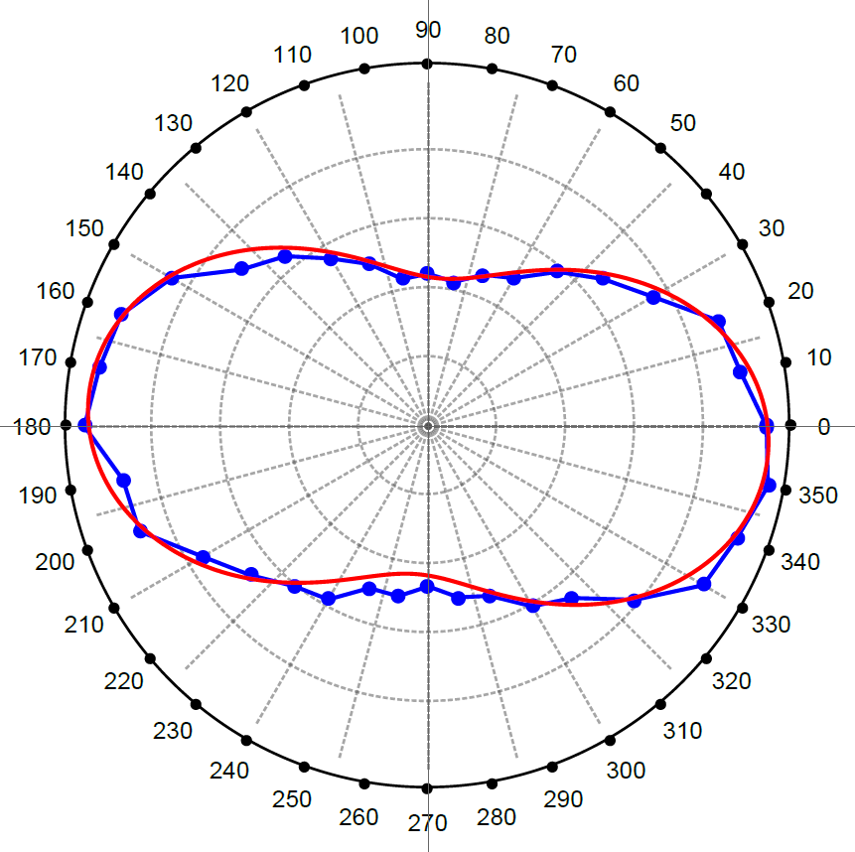
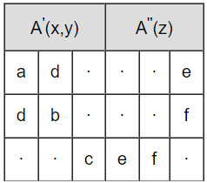
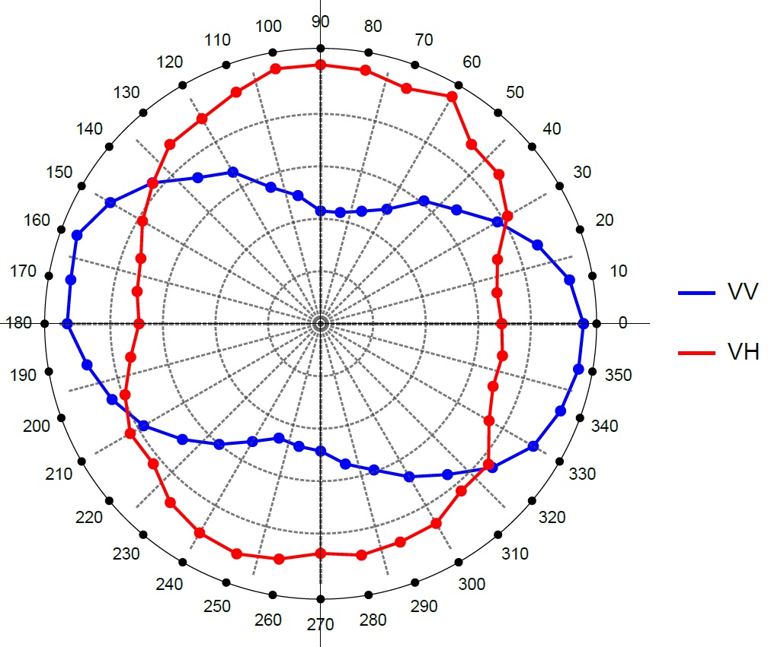
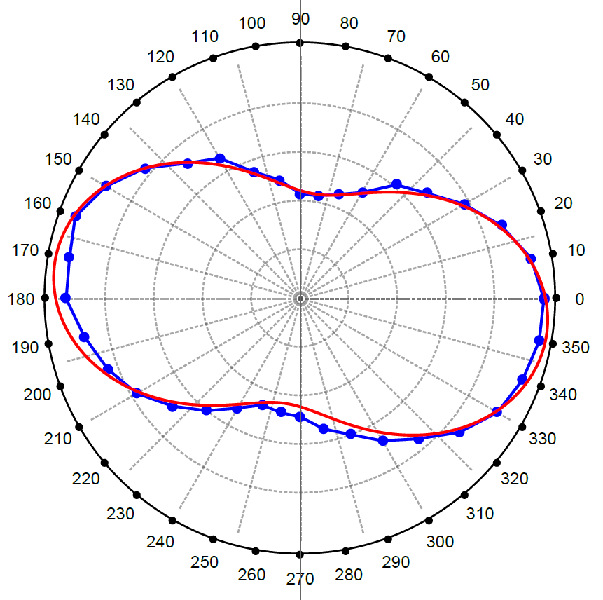
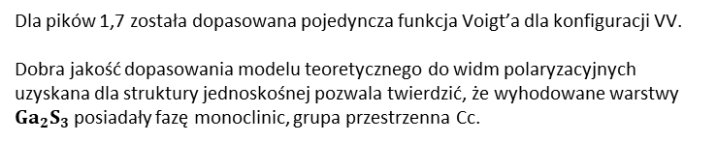
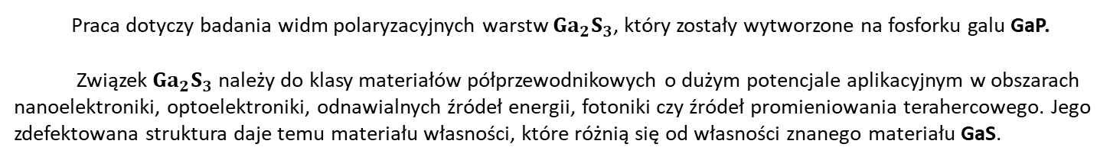
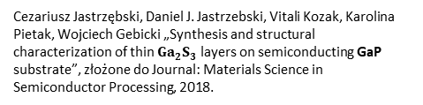


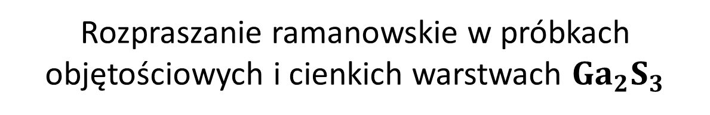


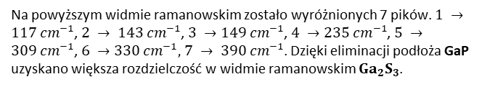


Rozpraszanie ramanowskie w próbkach objętościowych i cienkich warstwach ${Ga}_{2}S_{3}$
autor: Vitali Kozak
promotor: dr inż. Cezariusz Jastrzębski
Praca dotyczy badania widm polaryzacyjnych warstw ${Ga}_{2}S_{3}$, który zostały wytworzone na fosforku galu GaP.
Związek ${Ga}_{2}S_{3}$ należy do klasy materiałów półprzewodnikowych o dużym potencjale aplikacyjnym w obszarach nanoelektroniki, optoelektroniki, odnawialnych źródeł energii, fotoniki czy źródeł promieniowania terahercowego. Jego zdefektowana struktura daje temu materiału własności, które różnią się od własności znanego materiału GaS.
Widma
Układ pomiarowy
Widmo ramanowskie dla kryształku ${Ga}_{2}S_{3}$ na płytce szklanej wykonanej dla konfiguracji VV i VH.
Zdjęcie układu pomiarowego na którym wykonywane były pomiary ramanowskie.
Badana próbka
Na powyższym widmie ramanowskim zostało wyróżnionych 7 pików. $1 →117 {cm}^{−1}$, $2 → 143 {cm}^{−1}$, $3 →149 {cm}^{−1}$, $4 →235 {cm}^{−1}$, $5 →309 {cm}^{−1}$, $6 →330 {cm}^{−1},$ $7 → {390 cm}^{−1}$. Dzięki eliminacji podłoża GaP uzyskano większa rozdzielczość w widmie ramanowskim ${Ga}_{2}S_{3}$.
a)
b)
Zdjęcie z mikroskopu optycznego kryształku ${Ga}_{2}S_{3}$ na podłożu GaP - a) oraz podłożu szklanym - b)
Pik 1 ($117 {cm}^{−1}$)
Pik 1
$$a=1;b=078;d=0.12$$
Pik 7
$$a=1;b=067;d=0.12$$
Tensory ramanowskie dla struktury jednoskośnej
Dla każdego piku na widmie ramanowskim zostało uzyskane 36 punktów na widmie polaryzacyjnym, obracając co 5 stopni polaryzacja ("półfalówka").
Pik 7 (${390 cm}^{−1}$)
Dla pików 1,7 została dopasowana pojedyncza funkcja Voigt’a dla konfiguracji VV.
Dobra jakość dopasowania modelu teoretycznego do widm polaryzacyjnych uzyskana dla struktury jednoskośnej pozwala twierdzić, że wyhodowane warstwy ${Ga}_{2}S_{3}$ posiadały fazę monoclinic, grupa przestrzenna Cc.
Cezariusz Jastrzębski, Daniel J. Jastrzebski, Vitali Kozak, Karolina Pietak, Wojciech Gebicki „Synthesis and structural characterization of thin ${Ga}_{2}S_{3}$ layers on semiconducting GaP substrate”, złożone do Journal: Materials Science in Semiconductor Processing, 2018.

